Slide 1
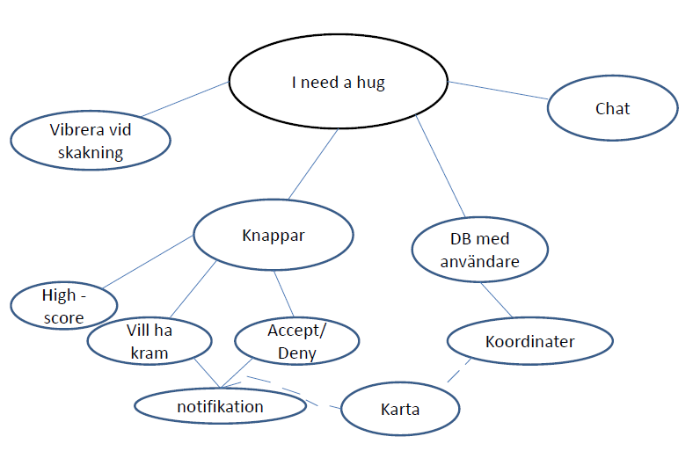
Epilepsi-lyse vid skakning
Ikonen ökar ju längre distans man vill ha(settings)
Vibrera i närhet

